Slide 1




Slide 2

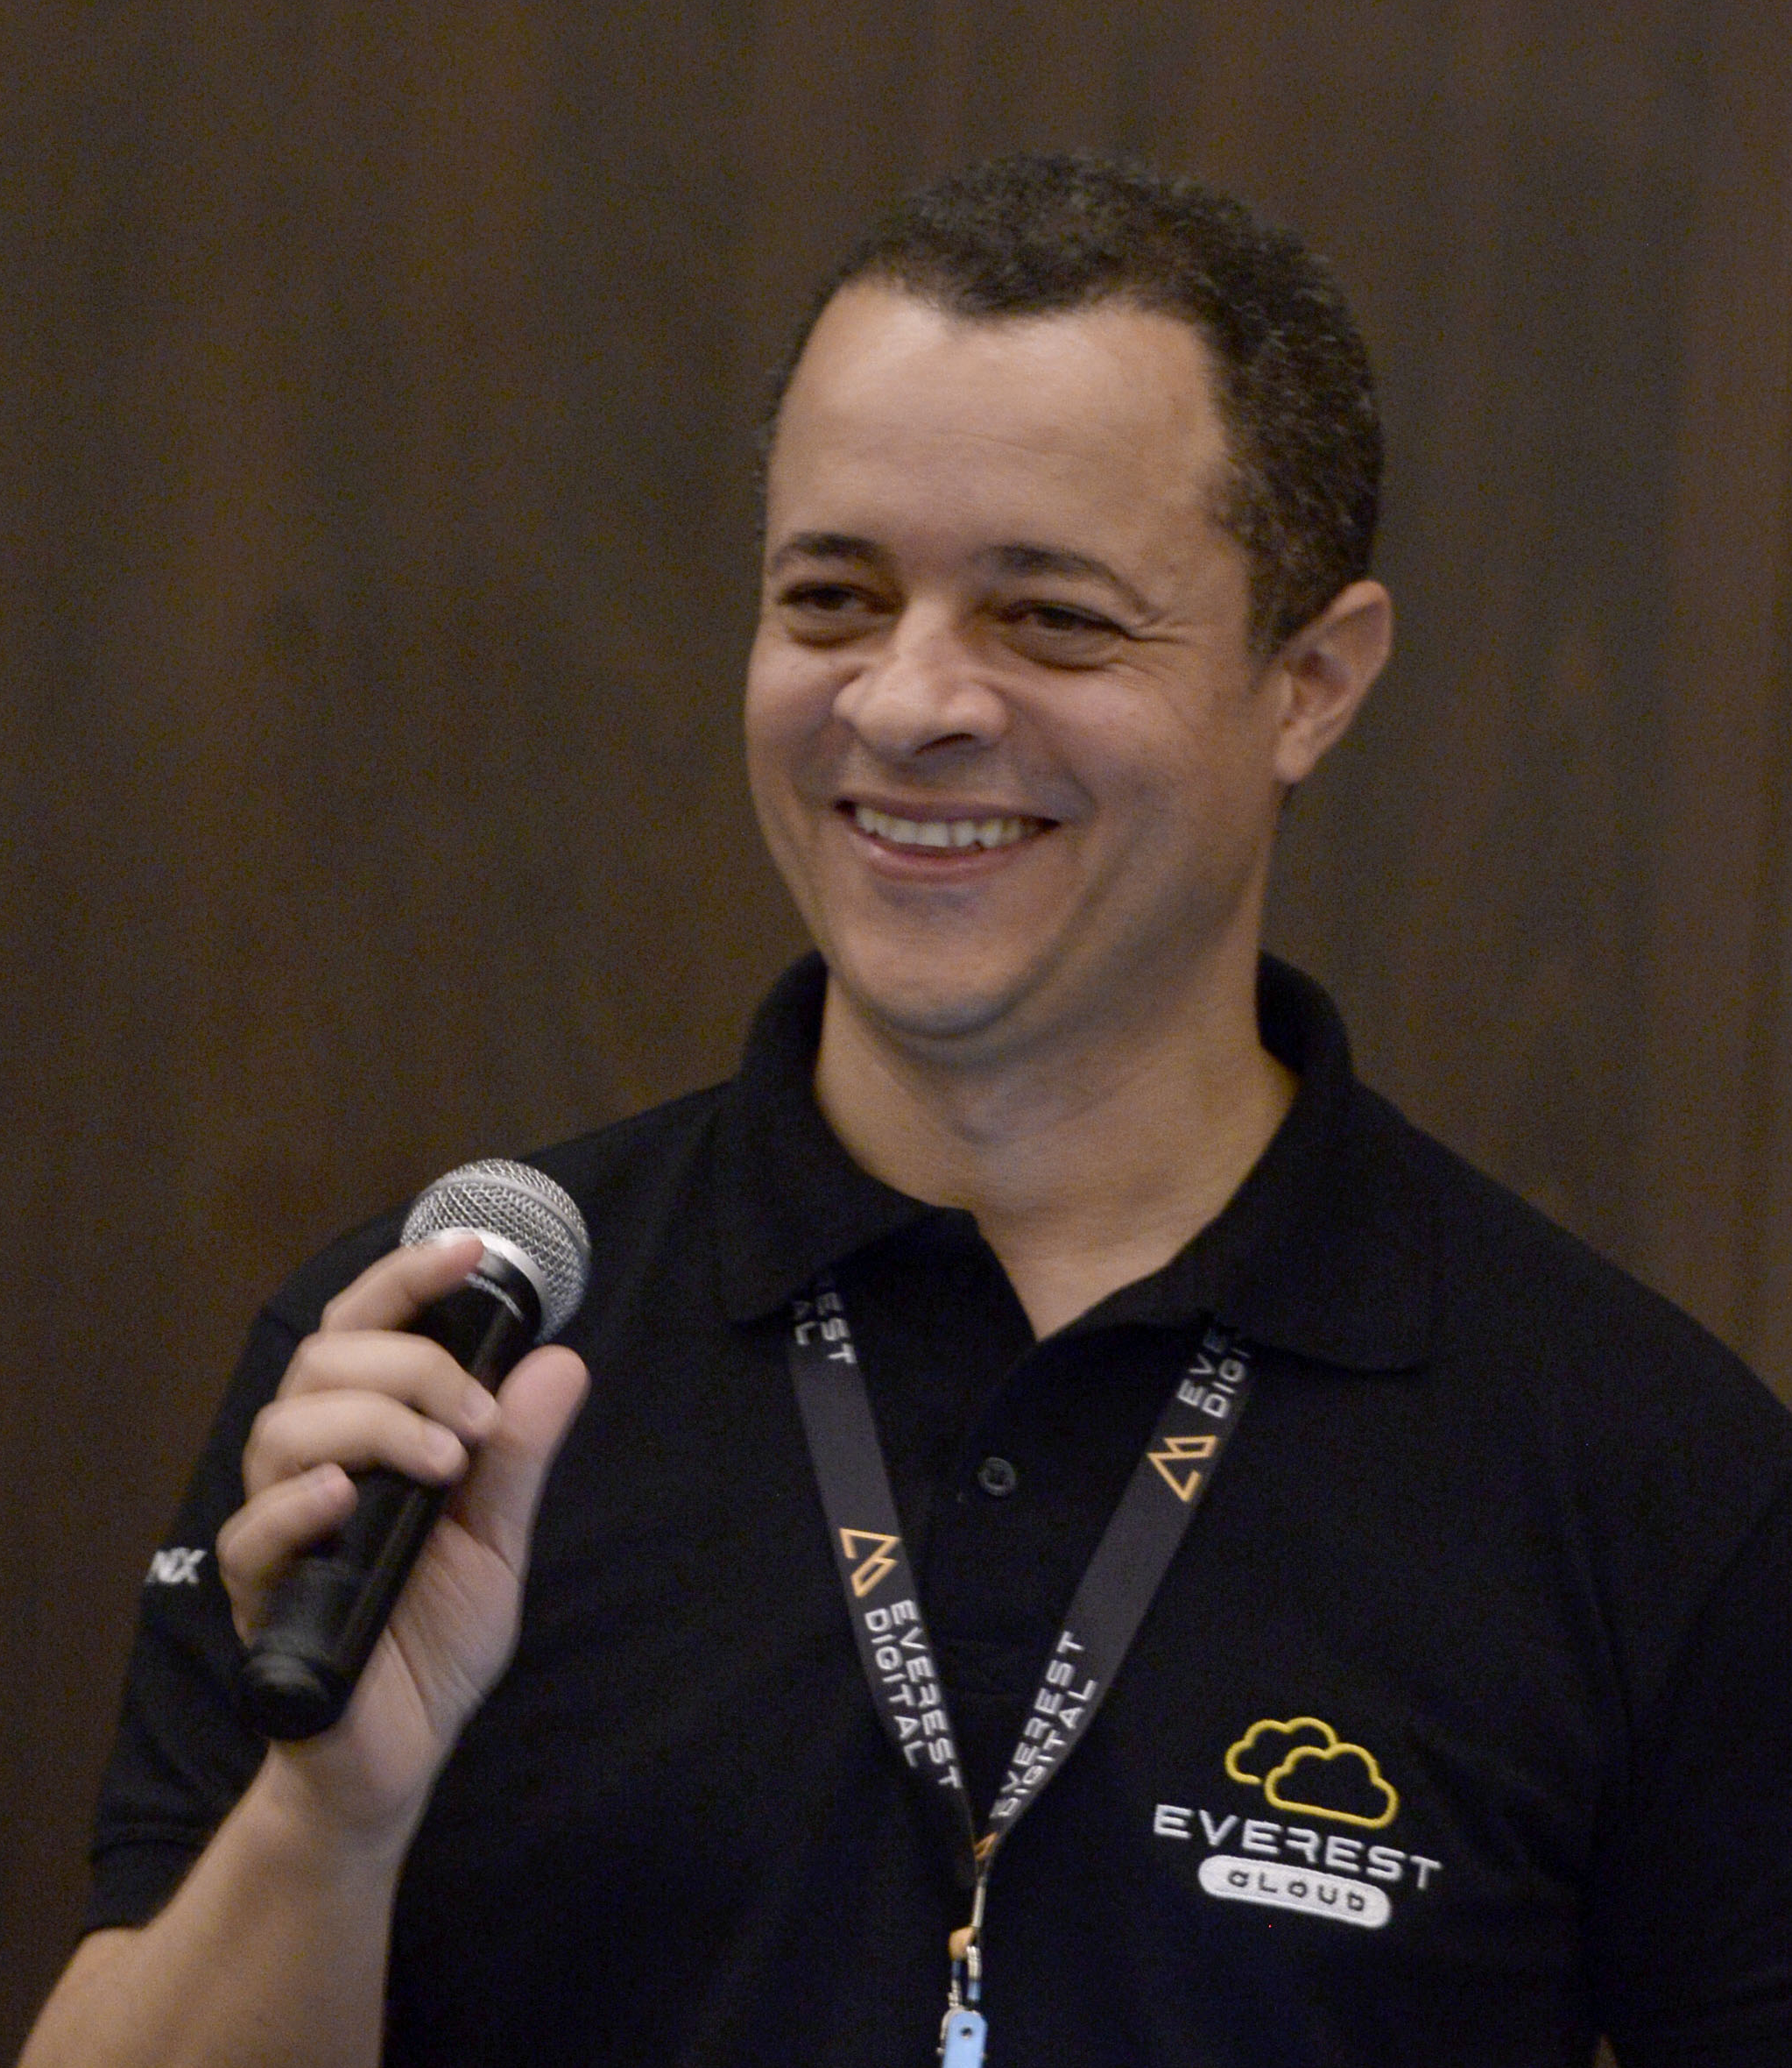
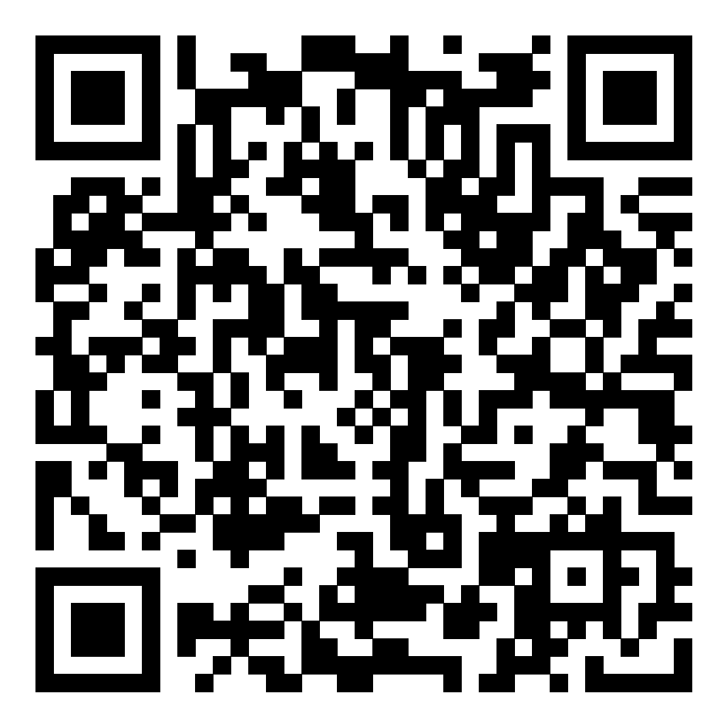

Muito
prazer,
Gleysson Araújo
CEO da Everest Digital
Executivo com mais de 20 anos de experiência em Gestão de empresas de Tecnologia. Especialização em Transformação Digital pelo MIT (Massachusetts Institute of Technology) e Gestão Estratégica pela UFSC (Universidade Federal de Santa Catarina). Mais de 16 anos em multinacionais como IBM e Sonda, e vivência em projetos estratégicos e internacionais. Atualmente, CEO da Everest Digital, empresa do Grupo Soluti.

Slide 3
Regulamentação de Data Centers de Inteligência Artificial e Data Centers em Geral no Brasil
MINUTA DE CONTRIBUIÇÃO PARA CONSULTA PÚBLICA – PL 3018/2024

Slide 4

SUMÁRIO
1. Introdução .............................................................................................................................................................................................5 a 7
2. Pontos Fortes ......................................................................................................................................................................................8 a 9
3. Principais Riscos e Pontos de Atenção ............................................................................................................................10
3.1 Data Center Inteligência Artificial ......................................................................................................................11
3.2 Sustentabilidade: Ausência de definição de metas e Métricas.....................................................12
3.3 Ausência de Incentivos para o Setor ...............................................................................................................13 a 16
3.4 Auditorias de Conformidade à Lei.....................................................................................................................17
    3.5 Sanções ...............................................................................................................................................................................18
    Sugestão Item 3.2: Sustentabilidade - Ausência de definição de metas e Métricas.............19 a 20
4. Referência Internacionais Relevantes .............................................................................................................................21
  4.1 União Europeia .........................................................................................................................................................................22
  4.2 Alemanha ....................................................................................................................................................................................23
  4.3 Singapura.....................................................................................................................................................................................23
  4.4 Estados Unidos .......................................................................................................................................................................24
  4.5 China...............................................................................................................................................................................................24
  4.6 Tabela Resumo........................................................................................................................................................................25
4. Projetos de Lei em Tramitação no Brasil............................................................................................................................26

Slide 5
1. INTRODUÇÃO

Slide 6
1. INTRODUÇÃO
A Everest Digital, empresa do GRUPO SOLUTI, referência em infraestrutura de Data Centers e sustentabilidade, apresenta suas contribuições para o aperfeiçoamento do PL 3018/2024. Nossas sugestões visam não apenas a regulamentação dos Data Centers voltados à Inteligência Artificial (IA), mas sim a regulamentação para o setor de Data Centers como um todo, independente da sua finalidade de processamento, alinhado às melhores práticas internacionais.

Slide 7
1. INTRODUÇÃO
Estamos diante de uma janela de oportunidade estratégica para o desenvolvimento, impulsionada pelo avanço tecnológico, pelo crescente reconhecimento, por parte das empresas, da importância de uma infraestrutura robusta de tecnologia da informação como base para seus negócios, e também por fatores geopolíticos que afetam diferentes regiões do mundo.
O Brasil tem grande potencial para se tornar um polo de crescimento em Data Centers, tanto ao sustentar operações de negócios internacionais quanto ao servir como base de apoio para empresas sediadas no exterior. Essa posição pode gerar impactos significativos no desenvolvimento econômico, na pesquisa (P&DI), além de fomentar o surgimento de novas tecnologias em nosso país.
Iniciativas como o Projeto de Lei em discussão merecem reconhecimento por buscar aprimoramento e transparência no setor. No entanto, é fundamental que sejam cuidadosamente estruturadas, para que, na intenção de promover avanços, não acabem por criar entraves que limitem o crescimento sustentável do setor no Brasil.

Slide 8
2. PONTOS FORTES DA
PL 3018/2024

Slide 9
2. PONTOS FORTES DA PL 3018
Segurança e Privacidade:
  Alinhamento com a LGPD.
  Exigência de segurança física e cibernética dos dados
Transparência e Governança:
  Obrigações de divulgação da origem dos dados e funcionamento dos algoritmos
  Estabelecimento de políticas de governança de dados.
Eficiência Energética e Sustentabilidade:
  Prevê práticas de eficiência energética e sustentabilidade ambiental
  Obrigação de auditorias e relatórios periódicos.
Inclusão de Auditorias Regulares:
  Fiscalização independente prevista no Art. 6º

Slide 10
3. PRINCIPAIS RISCOS E PONTOS DE ATENÇÃO

Slide 11
3. PRINCIPAIS RISCOS E PONTOS DE ATENÇÃO
3.1 Data Center Inteligência Artificial
  O PL 3018/2024, ao focar apenas nos data centers voltados à IA, ignora que a infraestrutura física, os impactos ambientais, o consumo energético e os riscos de segurança cibernética são comuns a todos os data centers, independentemente da aplicação dos dados processados.
  Os desafios relacionados a eficiência energética, governança de dados, soberania digital e segurança cibernética são estruturais ao setor de data centers, não apenas aos que processam algoritmos de IA.
  Vantagens Políticas e Econômicas de Ampliar o Escopo para todos os tipos de Data Center
  Cria um ambiente regulatório claro para investidores do setor de infraestrutura digital.
  Alinha o Brasil às principais economias globais, que já possuem marcos regulatórios amplos para data centers.
  Garante maior controle sobre temas críticos como consumo de energia e segurança cibernética, independentemente da aplicação final dos dados.

Slide 12

3. PRINCIPAIS RISCOS E PONTOS DE ATENÇÃO
3.2 SUSTENTABILIDADE - Ausência de definição de metas e Métricas –
Alguns termos como:
Art 3º
Art 5º -
.
O termo “implementar” é vago. Não há definição clara de requisitos, métricas, penalidades nem de prazos para adequação.
Não define índices quantitativos como PUE ("Power Usage Effectiveness" - Eficácia de Uso de Energia - métrica para avaliar a eficiência com que a energia é utilizada para fornecer TI) WUE (Water Usage Effectiveness - mede a eficiência do uso da água nas operações do data center, especialmente para fins de resfriamento ou metas de consumo de energia renovável.)
Não define metas de adoção de práticas sustentáveis, o que pode resultar em baixa efetividade da Lei.

Slide 13
3. PRINCIPAIS RISCOS E PONTOS DE ATENÇÃO
3.3 Ausência de Incentivos para o Setor
Regulação Moderna: Mais que Regras, um Indutor de Comportamentos
As leis regulatórias contemporâneas não apenas impõem obrigações; elas também devem estimular boas práticas.
Isso se chama Regulação por Incentivos e é uma abordagem que visa atingir objetivos de política pública de forma mais eficiente e menos punitiva.
Exemplo: O Marco Legal das Startups (Lei 182/2021) estabelece regras, mas também prevê incentivos fiscais e acesso facilitado a linhas de crédito.
O setor de Data Centers é intensivo em capital e altamente impactado por questões de sustentabilidade e eficiência energética.
Boas práticas como uso de fontes renováveis, eficiência operacional e certificações geram benefícios coletivos (redução de emissões, segurança digital, menor consumo de recursos), mas envolvem custos elevados de implementação e sustenção.
O incentivo funciona como um catalisador para acelerar a adoção dessas práticas, sem depender apenas de penalidades.

Slide 14
3. PRINCIPAIS RISCOS E PONTOS DE ATENÇÃO
3.3 Ausência de Incentivos para o Setor
Exemplos Internacionais que Seguem Esse Modelo de regulamentações com Incentivos:
União Europeia (Green Deal -2019): Combina regulações ambientais rigorosas com incentivos fiscais e acesso a fundos verdes para empresas que antecipam metas de sustentabilidade. O setor registrou crescimento médio anual de 12% entre 2020 e 2023, impulsionado por exigências ambientais combinadas com estímulos financeiros.
Estados Unidos (The Inflation Reduction Act – 2022): Prevê créditos fiscais massivos para empresas que adotam tecnologias limpas, incluindo Data Centers. Alta de investimentos em data centers sustentáveis, com crescimento médio de 15% ao ano entre 2021 e 2024.

Slide 15
3. PRINCIPAIS RISCOS E PONTOS DE ATENÇÃO
3.3 Ausência de Incentivos para o Setor
Exemplos Internacionais que Seguem Esse Modelo de regulamentações com Incentivos:
Singapura (Green Data Centre Incentive Scheme - 20219): Oferece incentivos diretos para data centers que atingem altos padrões de eficiência energética. Entre 2021 e 2024, foram investidos mais de US$ 5 bilhões em novos projetos de data centers sustentáveis no país. Singapura tornou-se um dos principais hubs digitais da Ásia, atraindo empresas como Google, Meta, AWS, Microsoft e Alibaba Cloud.
China – Abordagem altamente restritiva para o setor de data centers, com foco em metas rígidas de sustentabilidade. A ausência de incentivos diretos, combinada com medidas rígidas e centralizadas, resultou em desaceleração do crescimento do setor. A taxa de expansão caiu de 12% ao ano (2018–2020) para 6% ao ano (2021–2023).
Países que combinaram regulação rigorosa com incentivos concretos (UE, EUA, Singapura) atraíram mais investimentos e fortaleceram a competitividade do setor. Modelos baseados apenas em restrições, como o caso da China, levaram à desaceleração do crescimento e migração de investimentos para mercados mais atrativos.

Slide 16
3. PRINCIPAIS RISCOS E PONTOS DE ATENÇÃO
3.3 Ausência de Incentivos para o Setor
Sugestões:
Criação de Incentivos à Sustentabilidade, Eficiência e Responsabilidade
Estabelecer Selo Nacional de Excelência de Sustentabilidade, para quem estiver aderente aos requisitos da Lei.
Empresas que obterem o Selo, poderão ter:
    Prioridade em licitações públicas;
    Pontuação adicional em editais de inovação e sustentabilidade;
    Acesso a linhas de crédito com taxas reduzidas.
    Conceder incentivos fiscais para empresas que excedam os padrões mínimos legais:
    Redução ou isenção de IPI e ICMS;
    Créditos tributários por redução de emissões de carbono;
    Acesso facilitado a financiamento via FINEP e BNDES.

Slide 17
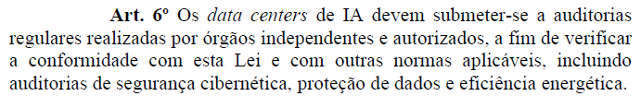
3. PRINCIPAIS RISCOS E PONTOS DE ATENÇÃO
3.4 Auditorias de Conformidade à Lei
  O texto está impreciso, o que pode gerar interpretações divergentes e até paralisar a efetividade da lei.
  O artigo é genérico ao mencionar “órgãos independentes e autorizados”, sem definir quem são esses órgãos, como serão credenciados ou quais competências cada um terá. Também não estabelece prazos ou frequência mínima das auditorias, nem exige a divulgação de resultados, o que compromete a fiscalização efetiva e a transparência. Essa indefinição gera risco de omissão ou sobreposição entre ANPD, ANEEL, IBAMA e outros órgãos envolvidos.
  Em países que lideram a regulação de data centers, como Alemanha, Singapura e os membros da União Europeia, as auditorias são obrigatórias e conduzidas por entidades independentes devidamente credenciadas por órgãos oficiais

Slide 18
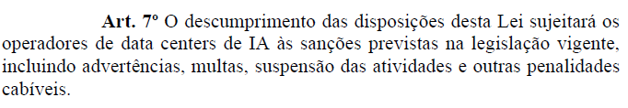
3. PRINCIPAIS RISCOS E PONTOS DE ATENÇÃO
3.5 Sanções
  O PL 3018/2024 está deixando as sanções em aberto, o que gera insegurança jurídica, visto à quantidade de Leis e regulamentações que podem ou não se aplicar.
  Uma boa prática seria definir claramente no texto da lei quais legislações são aplicáveis ou criar um capítulo específico para as sanções administrativas, financeiras e operacionais.

Slide 19
3. PRINCIPAIS RISCOS E PONTOS DE ATENÇÃO
SUGESTÃO Item 3.2: Sustentabilidade - Ausência de definição de metas e Métricas
  SUGESTÃO: Estabelecimento de Metas Claras de Eficiência Energética e Sustentabilidade (Art. 5º), como por exemplo:
  Exemplo de Proposta:
  Implantar percentuais mínimos de uso de fontes renováveis:
  Para Data Centers novos:
  50% nos primeiros 2 anos de operação;
  80% em até 5 anos;
  100% em até 10 anos.
  Para Data Centers novos:
  80% nos primeiros 2 anos de operação;
  100% em até 5 anos;

Slide 20
3. PRINCIPAIS RISCOS E PONTOS DE ATENÇÃO
SUGESTÃO Item 3.2: Sustentabilidade - Ausência de definição de metas e Métricas
  SUGESTÃO: Estabelecimento de Metas Claras de Eficiência Energética e Sustentabilidade (Art. 5º), como por exemplo:
  Para novos data centers (início de operação após a vigência da lei):
    PUE Máximo: 1,3
    Justificativa: Alinhado aos padrões mais modernos de eficiência e já implementado na Alemanha e previsto na UE.
  Para data centers existentes (com prazo de adaptação):
    PUE Máximo: 1,5 em até 5 anos
    Justificativa: Permite um período razoável para investimentos em retrofit e modernização.
  Meta de longo prazo (neutralidade climática):
    PUE Máximo de 1,2 para novos data centers a partir de 2035.
    Justificativa: Incentiva o setor a adotar tecnologias de última geração e soluções como resfriamento líquido, free cooling e economia circular.
  Exigir a publicação de relatórios anuais de sustentabilidade (ESG) auditados – a Lei pontua a divulgação de relatórios porém sem necessidade de serem auditados para validação dos dados.

Slide 21
4. REFERÊNCIAS INTERNACIONAIS RELEVANTES

Slide 22
4. REFERÊNCIAS INTERNACIONAIS RELEVANTES
4.1 União Europeia – European Green Deal & EU Taxonomy (2020 em diante)
Natureza: Diretrizes e regulamentos ambientais aplicáveis a Data Centers.
Principais Regras:
  Neutralidade climática dos Data Centers até 2030 (para novos) e 2050 (para existentes).
  Implementação de métricas obrigatórias: PUE ≤ 1,3 a partir de 2030.
  Uso de fontes de energia 100% renováveis.
  Reaproveitamento de calor residual como prática recomendada.
  Publicação obrigatória de relatórios de sustentabilidade (SFDR – Sustainable Finance Disclosure Regulation).
Legislação Base:
  Regulation (EU) 2020/852 (EU Taxonomy for Sustainable Activities).
  EU Data Centre Code of Conduct on Energy Efficiency.

Slide 23
4. REFERÊNCIAS INTERNACIONAIS RELEVANTES
4.2 Alemanha – Energy Efficiency Act for Data Centres (2023)
Natureza: Primeira legislação nacional específica para eficiência de Data Centers.
Principais Regras:
  Todos os novos Data Centers devem ter PUE ≤ 1,3.
  Uso de no mínimo 50% de energia renovável a partir de 2024 e 100% até 2027.
  Obrigatoriedade de reaproveitamento de calor residual.
  Publicação anual de indicadores de consumo energético e emissões.
Destaque: Considerada a legislação mais avançada da Europa em termos de exigências para o setor.
4.3 Singapura – Green Data Centre Standard (SS 564:2013) & Data Centre Incentive Scheme
Natureza: Padrão regulatório e programa de incentivos fiscais.
Principais Regras:
  Certificação SS 564 obrigatória para todos os novos data centers – Certificação da Norma de Singapura para Data Center Verde
  Exigência de auditorias regulares de eficiência energética.
  Incentivos fiscais diretos para empreendimentos que atingem alta eficiência.
  Estímulo à construção de data centers verticais e compactos para otimização do uso do solo.
Destaque: Singapura se consolidou como hub internacional de data centers de alta eficiência por meio dessas iniciativas.

Slide 24
4. REFERÊNCIAS INTERNACIONAIS RELEVANTES
4.4 Estados Unidos – Executive Orders & Energy Act of 2020
Natureza: Regulamentação setorial inserida em leis de eficiência energética e segurança cibernética.
Principais Regras:
  Executive Order 14057: Meta de neutralidade de carbono para instalações federais, incluindo data centers.
  Energy Act of 2020: Determina o desenvolvimento de tecnologias de eficiência energética para Data Center.
  Incentivos fiscais por meio do Investment Tax Credit (ITC) para instalações sustentáveis.
  Estímulo ao uso de free cooling e tecnologias de resfriamento de baixo consumo.
Destaque: Apesar de não haver uma lei exclusiva, as regulações setoriais impactam fortemente o setor.
4.5 China – MIIT’s Data Center Efficiency Guidelines (2022)
Natureza: Regulamentação técnica emitida pelo Ministério da Indústria e Tecnologia da Informação (MIIT).
Principais Regras:
  Meta de PUE ≤ 1,25 para novos data centers.
  Restrições à construção de data centers em regiões com escassez de recursos hídricos e energéticos.
  Incentivos para implantação de data centers de alta densidade e computação verde.
Destaque: Parte da política nacional de “Dual Carbon Goals” (pico de emissões até 2030 e neutralidade até 2060).

Slide 25
4. REFERÊNCIAS INTERNACIONAIS RELEVANTES
4.6 Tabela Resumo
País/Bloco Econômico | Modelo de Regulação | Impacto no Setor
União Europeia | Regulação com incentivos fiscais e financiamento verde (EU Green Deal & Taxonomy) | Aumento dos investimentos; crescimento médio anual de 12% (2020-2023). Após o Energy Efficiency Act de 2023, houve atração de grandes players globais. PUE máximo de 1,3 para novos data centers e uso obrigatório de 50% de energia renovável em 2024, 100% até 2027. Incentivos fiscais e acesso a financiamento verde.
Alemanha | A Alemanha aprovou em 2023 uma das legislações mais avançadas e específicas do mundo para eficiência energética de Data Centers, dentro de sua estratégia de descarbonização e sustentabilidade. Data centers que superam as metas de eficiência recebem benefícios fiscais e acesso facilitado a financiamentos verdes. | A legislação alemã não afastou investimentos. Pelo contrário, atraiu grandes players globais que buscam operar dentro de metas ESG mais rigorosas. Aumento de 12% no número de novos projetos sustentáveis em 2023, especialmente nas regiões de Frankfurt e Berlim. A legislação se tornou uma referência para a criação de um “selo verde” europeu para data centers.
Singapura | Regulação forte + incentivos fiscais diretos (SS 564 & Incentive Scheme) | Aumento expressivo de investimentos; US$ 5 bilhões em novos projetos (2021-2024)
Estados Unidos | Incentivos através de leis de eficiência energética e descarbonização (Energy Act & Inflation Reduction Act) | Crescimento acelerado de 15% ao ano (2021-2024); grandes hubs em crescimento
China | Restrição severa de consumo energético e emissões, poucos incentivos diretos | Desaceleração do crescimento; de 12% para 6% ao ano; migração de operações

Slide 26
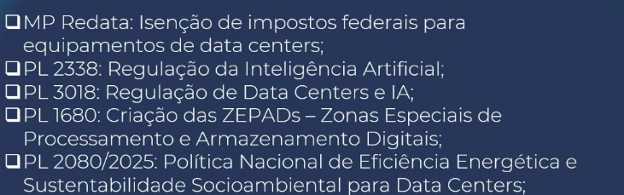
5. PROJETOS DE LEI EM TRAMITAÇÃO NO BRASIL:

Slide 27



